Slide 1



GD & §T3
PHÒNG GD&ĐT TP.BẠC LIÊU
PHÒNG GD&ĐT TP.BẠC LIÊU
TRƯỜNG THCS THÁI HÒA
CHÀO MỪNG CÁC EM HỌC SINH LỚP 9
TRỞ LẠI VỚI LỚP HỌC TRÊN PHẦN MỀM TEAMS
Giáo viên: Chu Tân Triển
SĐT: 0975481975-0986780055

Slide 2
BÀI 15:Tiết 26-27
VI PHẠM PHÁP LUẬT VÀ TRÁCH NHIỆM PHÁP LÍ CỦA CÔNG DÂN
I. Đặt vấn đề
II. Nội dung bài học
1. Vi phạm pháp luật
Em hãy nhận xét các hành vi sau và cho biết:
- Người thực hiện hành vi có mắc lỗi hay không?
- Hậu quả của những hành vi này là gì?
- Hành vi đó có trái với quy định của pháp luật hay không?

Slide 3
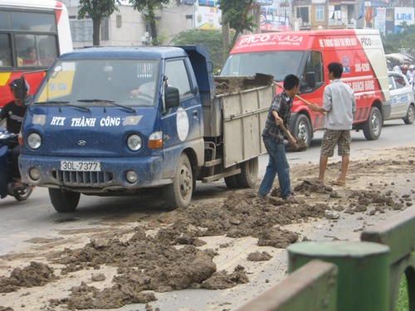
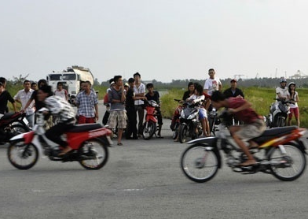
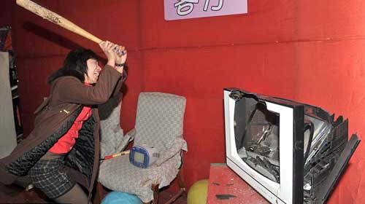
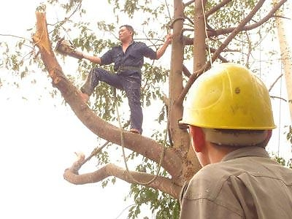
1
2
Tụ tập đua xe
Đổ phế thải xuống lòng đường
3
4
Người tâm thần đập phá
Chặt cây không dựng biển báo

Slide 4
Có lỗi hay không có lỗi
Vi phạm pháp luật
TT
Hành vi
Hậu quả:
Có
Không
Có
Không
Tắc cống, ngập nước
X
X
1
2
X
Thiệt hại về người và của
X
Phá hủy tài sản
X
3
X
4
X
Người khác bị thương
X

Slide 5
BÀI 15: VI PHẠM PHÁP LUẬT VÀ TRÁCH NHIỆM PHÁP LÍ CỦA CÔNG DÂN
I. Đặt vấn đề
II. Nội dung bài học
Vi phạm pháp luật
a. Khái niệm: Vi phạm pháp luật là hành vi trái pháp luật, có lỗi, do người có năng lực trách nhiệm pháp lí thực hiện, xâm hại đến các quan hệ xã hội được pháp luật bảo vệ.
Em hãy quan sát những hình ảnh sau và cho biết những hình ảnh đó thuộc loại vi phạm nào?

Slide 6
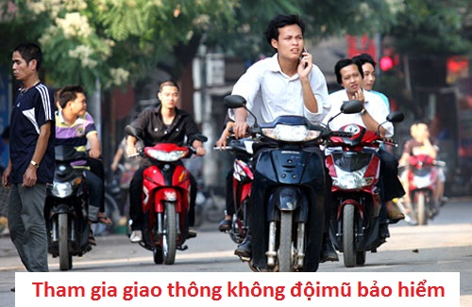
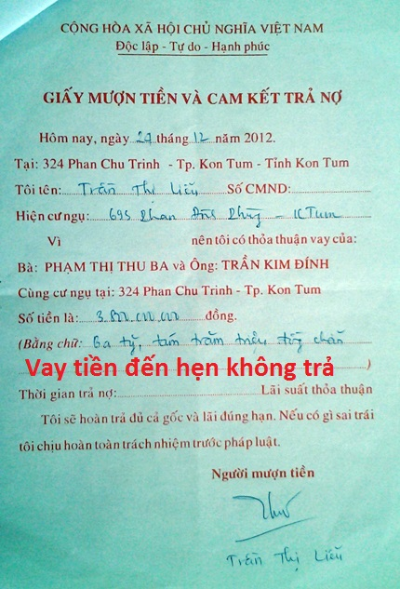
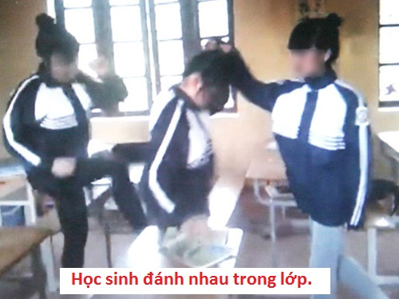
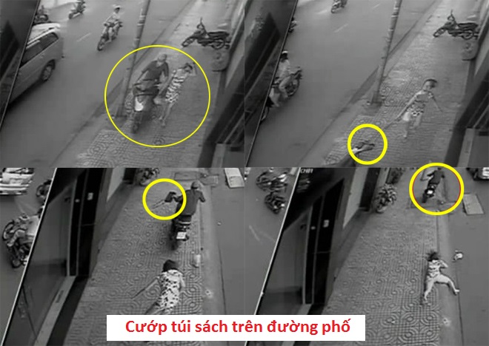
Hình 1
Hình 2
Hình 3
Hình 4

Slide 7
BÀI 15: VI PHẠM PHÁP LUẬT VÀ TRÁCH NHIỆM PHÁP LÍ CỦA CÔNG DÂN
b. Các loại vi phạm pháp luật:
*Vi phạm pháp luật hình sự (tội phạm): là hành vi nguy hiểm cho xã hội, được quy định trong Bộ luật Hình sự.
I. Đặt vấn đề
II. Nội dung bài học
Vi phạm pháp luật
a. Khái niệm:

Slide 8
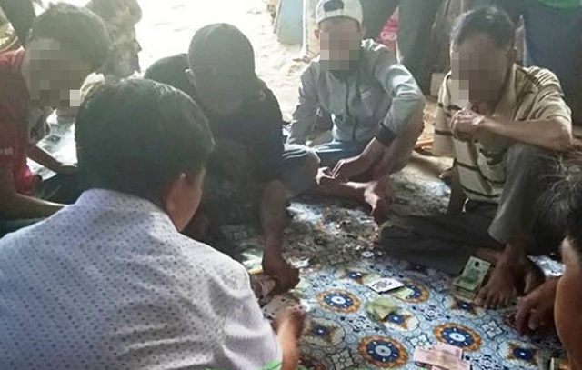
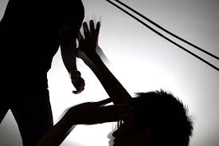
*Vi phạm pháp luật hình sự (tội phạm)
Đánh bạc
Đánh đập, hành hạ người khác

Slide 9
Căn cứ theo điều 321,Bộ luật Hình sự 2015, sửa đổi bổ sung 2017 có quy định về tội đánh bạc, về tội này hành vi đánh bạc thắng thua bằng tiền mà có giá trị từ 5.000.000 đồng trở lên sẽ bị truy cứu trách nhiệm hình sự như sau:
Điều 321. Tội đánh bạc
1. Người nào đánh bạc trái phép dưới bất kỳ hình thức nào được thua thắng bằng tiền hay hiện vật trị giá từ 5.000.000 đồng đến dưới 50.000.000 đồng hoặc dưới 5.000.000 đồng, đã bị xử phạt vi phạm hành chính về hành vi này hoặc hành vi quy định tại Điều 322 của Bộ luật này hoặc bị kết án về tội này hoặc tội quy định tại Điều 322 của Bộ luật này, chưa được xoá án tích mà còn vi phạm, thì bị phạt cải tạo không giam giữ đến 03 năm hoặc phạt tù từ 06 tháng đến 03 năm.
2. Phạm tội thuộc một trong các trường hợp sau đây, thì bị phạt tù từ 03 năm đến 07 năm:
a) Có tính chất chuyên nghiệp;
b) Tiền hoặc hiện vật dùng đánh bạc trị giá 50.000.000 đồng trở lên;
c) Sử dụng mạng internet, mạng máy tính, mạng viễn thông, phương tiện điện tử để phạm tội;
d) Tái phạm nguy hiểm.
3. Người phạm tội còn có thể bị phạt tiền từ 10.000.000 đồng đến 50.000.000 đồng.

Slide 10
Điều 140. Tội hành hạ người khác (Bộ luật Hình sự 2015, sửa đổi bổ sung 2017)
1. Người nào đối xử tàn ác hoặc làm nhục người lệ thuộc mình nếu không thuộc các trường hợp quy định tại Điều 185 của Bộ luật này, thì bị phạt cải tạo không giam giữ đến 03 năm hoặc phạt tù từ 03 tháng đến 02 năm.
2. Phạm tội thuộc một trong các trường hợp sau đây, thì bị phạt tù từ 01 năm đến 03 năm:
a) Đối với người dưới 16 tuổi, phụ nữ mà biết là có thai, người già yếu, ốm đau hoặc người khác không có khả năng tự vệ;
b) Gây rối loạn tâm thần và hành vi của nạn nhân 11% trở lên;
c) Đối với 02 người trở lên.”

Slide 11
Điều 12. Tuổi chịu trách nhiệm hình sự ( Bộ luật Hình sự 2015)
1. Người từ đủ 16 tuổi trở lên phải chịu trách nhiệm hình sự về mọi tội phạm, trừ những tội phạm mà Bộ luật này có quy định khác.
2. Người từ đủ 14 tuổi đến dưới 16 tuổi phải chịu trách nhiệm hình sự về tội phạm rất nghiêm trọng, tội phạm đặc biệt nghiêm trọng quy định tại một trong các điều của Bộ luật này.

Slide 12
*Vi phạm pháp luật hành chính: là hành vi xâm phạm các quy tắc quản lý Nhà nước mà không phải là tội phạm.
Tình huống : Chị Hoa đi xe máy không đội mũ bảo hiểm. Chị Hoa bị công an phạt 300.000đ.
Theo em chị Hoa có vi phạm pháp luật không? Trách nhiệm của chị Hoa trong trường hợp này là gì?

Slide 13
Điều 6 Nghị định 100/2019/NĐ-CP của Chính phủ về xử phạt vi phạm hành chính trong lĩnh vực giao thông đường bộ có hiệu lực từ ngày 01/01/2020, với hành vi không đội mũ bảo hiểm khi tham gia giao thông thì việc xử phạt hành chính được áp dụng theo quy định tại cụ thể:
- Phạt tiền từ 200.000 đồng đến 300.000 đồng đối với người không đội mũ bảo hiểm khi điều khiển xe mô tô, xe máy tham gia giao thông trên đường bộ.
- Cảnh cáo hoặc phạt tiền từ 100 đến 300 nghìn đồng với hành vi không thực hiện các biện pháp bảo vệ cá nhân đối với người tham gia chống dịch và người có nguy cơ mắc bệnh dịch theo cơ quan y tế.
(Theo khoản 1 điều 11 nghị định 176/2013 NĐ-CP)

Slide 14
* Vi phạm pháp luật dân sự: là hành vi trái pháp luật, xâm hại tới các quan hệ tài sản (quan hệ sở hữu, chuyển dịch tài sản,…) và quan hệ pháp luật dân sự khác được pháp luật bảo vệ, như quyền tác giả, quyền sở hữu công nghiệp,…
Tình huống:
Ông An mượn của anh Hùng 20 triệu đồng với thời hạn là 6 tháng, nhưng quá hạn đã lâu mà Ông An vẫn cố tình dây dưa không chịu trả tiền cho anh Hùng.
Theo em ông An có vi phạm pháp luật gì? Ông phải chịu trách nhiệm pháp lí như thế nào?

Slide 15
Tình huống:
Mượn tiền quá hạn chưa trả
Trái quy định của pháp luật về quản
lí nhà nước
Hành vi
Có lỗi
Đủ tuổi có năng lực nhận thức
hành vi

Slide 16
Điều 466 (Luật Dân sự 2015): Nghĩa vụ trả nợ của bên vay
1. Bên vay tài sản là tiền thì phải trả đủ tiền khi đến hạn; nếu tài sản là vật thì phải trả vật cùng loại đúng số lượng, chất lượng, trừ trường hợp có thoả thuận khác.
2. Trường hợp bên vay không thể trả vật thì có thể trả bằng tiền theo trị giá của vật đã vay tại địa điểm và thời điểm trả nợ, nếu được bên cho vay đồng ý.

Slide 17
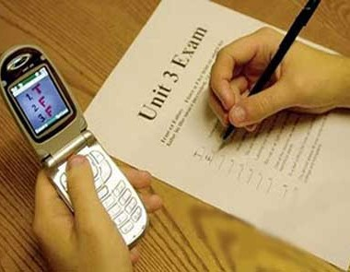
*Vi phạm kỉ luật: là những hành vi trái với những quy định, quy tắc, quy chế, xác định trật tự, kỉ luật trong nội bộ cơ quan, xí nghiệp, trường học…

Slide 18
Vi phạm pháp luật hình sự
Trách nhiệm hình sự
Vi phạm pháp luật hành chính
Trách nhiệm hành chính
Vi phạm pháp luật dân sự
Trách nhiệm dân sự
Vi phạm kỉ luật
Trách nhiệm kỉ luật

Slide 19

2. Trách nhiệm pháp lí
Trách nhiệm pháp lí là nghĩa vụ mà cá nhân, cơ quan, tổ chức vi phạm pháp luật phải chấp hành những biện pháp bắt buộc do Nhà nước quy định.

Slide 20
Các loại trách nhiệm pháp lí
Trách nhiệm kỉ luật
Trách nhiệm hành chính
Trách nhiệm dân sự
Trách nhiệm hình sự

Slide 21
Các loại trách nhiệm pháp lí | Ví dụ
Trách nhiệm hình sự | Cải tạo không giam giữ, phạt tù giam, tử hình…
Trách nhiệm hành chính | Phạt tiền, cảnh cáo, tạm giam hành chính, tước giấy phép…
Trách nhiệm dân sự | Bồi thường thiệt hại vật chất, khắc phục lại tình trạng ban đầu…
Trách nhiệm kỉ luật | Khiển trách, cảnh cáo, hạ bậc lương, hoặc cách chức…

Slide 22
3. Trách nhiệm của công dân
Chấp hành nghiêm chỉnh hiến pháp, pháp luật.
Đối với công dân
Đấu tranh lên án các hành vi, việc làm vi phạm hiến pháp và pháp luật.
Tuyên truyền vận động mọi người thực hiên tốt hiến pháp và pháp luật.
Có lối sống lành mạnh.
Đối với học sinh
Tránh xa các tệ nạn xã hội.
Đấu tranh với các hiện tượng xấu, vi phạm pháp luật…

Slide 23
III. Luyện tập
: Bài tập 1: SGK
Hành vi | Vi phạm Pháp luật hành chính | Vi phạm pháp luật hình sự | Vi phạm pháp luật dân sự | Vi phạm kỷ luật
Thực hiện không đúng quy định trong hợp đồng thuê nhà
X
Giao hàng không đúng chủng loại, mẫu mã trong hợp đồng mua bán
X
Trộm cắp tài sản của công dân.
X
Lấn chiếm vỉa hè, lòng đường
X
Giở tài liệu xem trong giờ kiểm tra
X
Vi phạm nội quy an toàn lao động của xí nghiệp
X
Đi xe máy 70 phân khối không có giấy phép lái xe
X

Slide 24
Bài tập 2:
Tùng là một học sinh lớp 9 lười học, một hôm Tùng lén lút đưa cho Minh (bạn cùng lớp) chiếc xe Mi-ni nhờ bán giúp. Minh hỏi chiếc xe này của ai? Tùng nói: Mới mua ở chợ nhưng không thích loại xe này. Hôm sau Minh đi bán thì bị chủ xe phát hiện, bắt Minh đến công an.
Hãy lựa chọn một trong các phương án sau:
Minh không phạm tội, vì không tham gia vào việc trộm cắp.
Minh phạm tội “trộm cắp tài sản” vì chủ xe thấy xe của mình trong tay Minh.
Minh phạm tội tiêu thụ tài sản do người khác phạm tội mà có.

Slide 25
Bài tập 4:(SGK 56)
Tú ( 14 tuổi – Học sinh lớp 9) ngủ dậy muộn nên mượn xe máy của bố để đi học. Qua ngã tư gặp đèn đỏ, Tú không dừng lại, phóng vụt qua và chẳng may va vào ông Ba – người đang đi đúng phần đường của mình, làm cả hai cùng ngã và ông Ba bị thương .
Hãy nhận xét hành vi của Tú. Nêu các vi phạm pháp luật mà Tú đã mắc và trách nhiệm của Tú trong sự việc này?
- Các vi phạm pháp luật mà Tú mắc phải:
+ Đi xe máy chưa đủ tuổi quy định.
+ Vượt đèn đỏ, gây tai nạn.
- Trách nhiệm của Tú trong sự việc này là:
+ Tú và gia đình phải có trách nhiệm bồi dưỡng, chăm sóc ông Ba.
+ Tú bị xử phạt hành chính theo quy định của Pháp luật.

Slide 26

Hướng dẫn học bài ở nhà
- Học thuộc nội dung bài học, làm bài tập 2,6 trong SGK 55,56.
- Đọc tham khảo thêm: Luật hình sự, Luật hành chính, Luật dân sự và bài 16 quyền tham gia quản lí Nhà nước, quản lí xã hội của công dân.
- Đọc trước bài 17: Nghĩa vụ bảo vệ Tổ quốc và trả lời các câu hỏi phần đặt vấn đề.

Slide 27


Chúc sức khỏe quý thầy cô, chúc các em học tốt

